Slide 1

Проект “Pet Shop”
База клієнтів зоомагазину

Slide 2


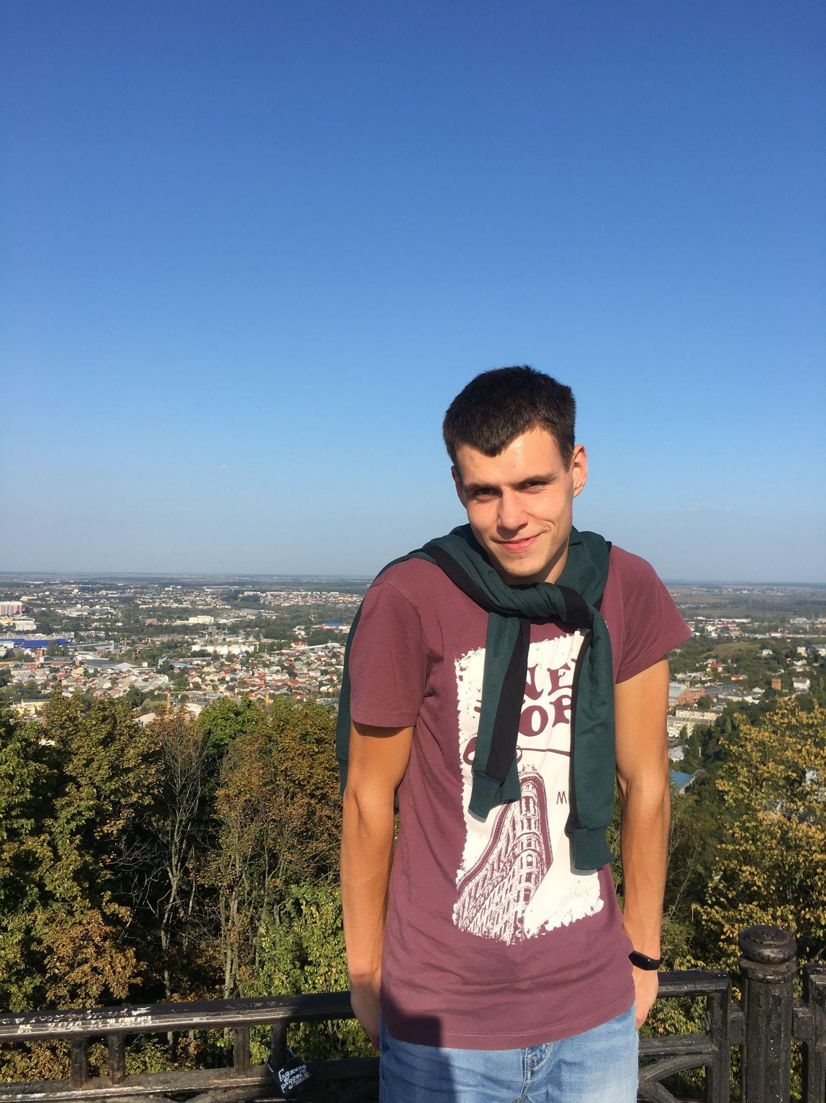

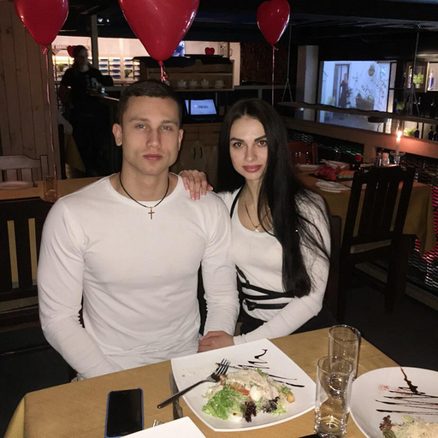
5 Element
Andrii - TL
Denis - Dev
Bogdan - Dev
Denis - Scr
Alex - Dev

Slide 3

Портрет клієнта: Марія М.
35 років
Власниця зоомагазину
Дуже любить тварин
Кожні вихідні волонтерить для організацій, що допомагають тваринам
Додаток допоможе їй краще організувати сервіс для клієнтів та структурувати їх потреби.

Slide 4
За допомогою цього додатку Ви можете
Вести облік клієнтів (ПІБ, телефон, e-mail, день народження та адреса проживання)
Вести необхідні нотатки з пошуком по тегах (наприклад, інформацію про тварину - кличка, порода, замовлення продукту та ін.)
Додавати та сортувати файли (документи, фото і т.п.)

Slide 5
Проект гнучкий та може бути адаптований під різні малі та середні бізнеси

Slide 6
Використані технології
Python та його модулі
collections
datetime
json
os
random
pickle
sys
pathlib
shutil

Slide 7

Що далі?
Ми плануємо використати цей проект для зоомагазинів, щоб полегшити працівникам роботу з клієнтами та організувати і пришвидшити процес обслуговування.

